Slide 1
ECサイトシステム構築
(株)Watazon( ˘•ω•˘ )！
渡来、伊能、竹原、中冨、安形

Slide 2
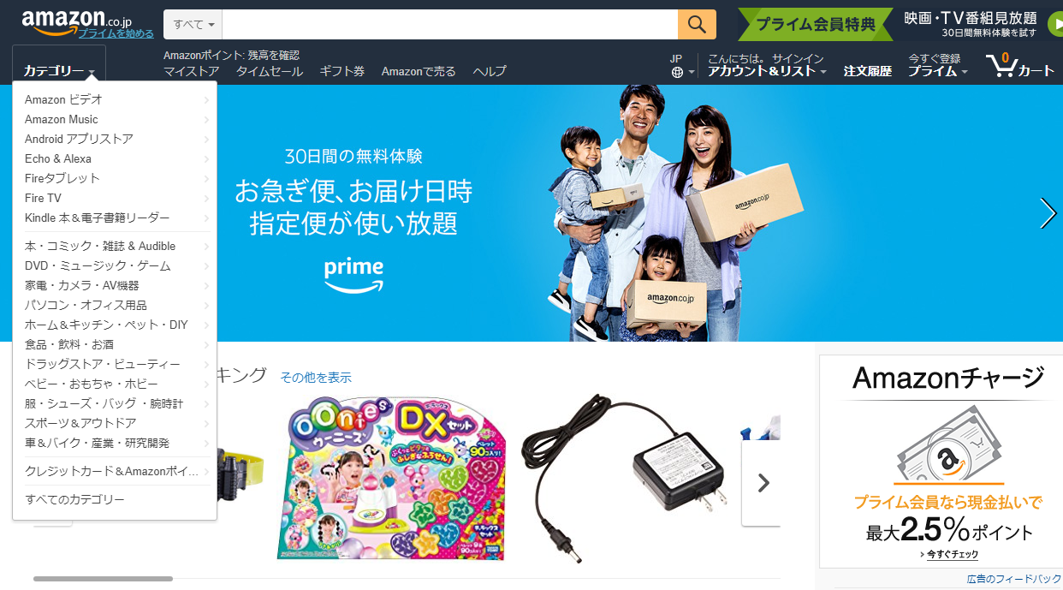
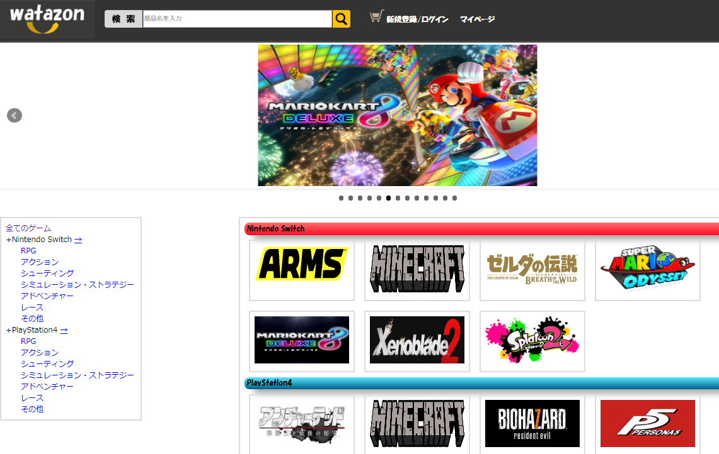
■概要
ゲームネット通販サイト
某ネット通販サイトのデザインをおおいに参考にした
ゲーム通販サイト「Watazon」を作成。
■URL
http://172.19.7.111:8080/ecsite_system

Slide 3
■ECサイトとしての基本的な機能を実装
・ログイン/ログアウト
・見出しでおすすめ商品をアピール
・ワード検索/カテゴリ別絞り込み
・レビューの書き込み/閲覧
・商品の個数選択/購入
・マイページ・会員情報の変更
・購入履歴の閲覧
■特徴
・店長コメント
→商品の良い所だけでなく、問題点も率直に書く。
・別名検索(例：スプラトゥーン2を「イカ」で検索など)

Slide 4
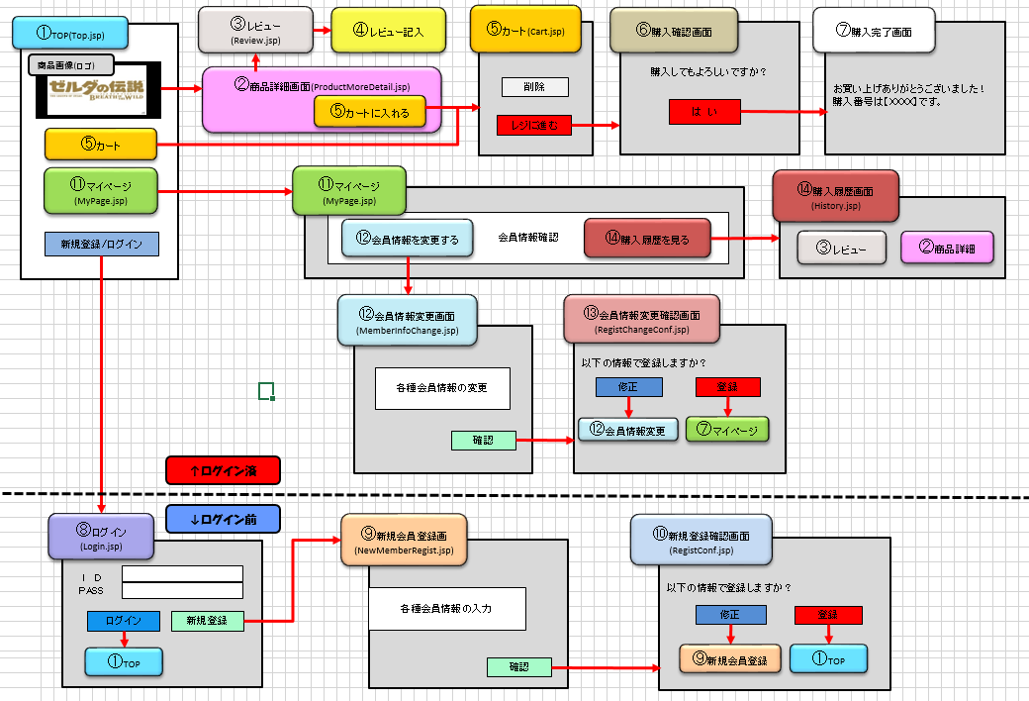
■画面遷移図(全14画面から構成)

